Slide 1
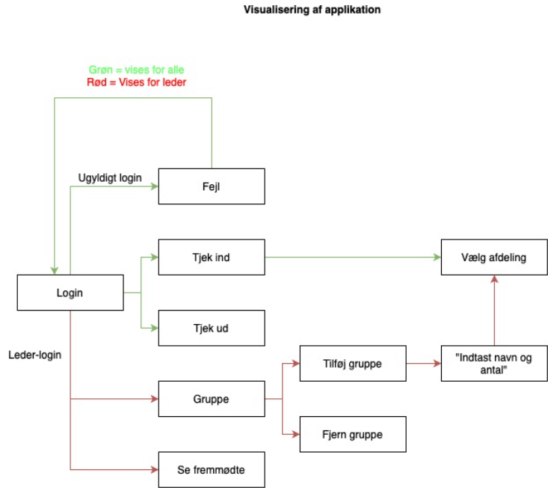

Slide 2
Vis program

Slide 3
Spørgsmål:
Format af evakueringsliste
Bygning : antal
Navn + bygning

